Slide 1


PROYECTO CANALES DIGITALES
PERSONAS Y EMPRESAS
Presentación Módulo Cartas de Instrucción

Slide 2
Lo invitamos a vivir junto a nosotros una Experiencia de Servicio innovadora, simple y agradable, pensada para
mejorar el proceso actual de Cartas de Instrucción mediante el uso de una nueva plataforma digital “Empresa”
Con esta nueva plataforma digital, de fácil uso y configuración, como Banco:
Entregaremos una completa retroalimentación del estado actual ( y pasado) de todas las cartas de instrucción que nuestros clientes ingresen y ejecuten a través de nuestra nueva Plataforma.
Liberaremos a nuestros clientes de tener que venir presencialmente al Banco para ingresar y/o ejecutar una Carta de Instrucción (vía Mesón de atención)
Entregaremos una poderosa herramienta de trazabilidad que permitirá poder realizar auditorías o seguimientos a cada Instrucción, con un amplio detalle de cada una de ellas, en cualquier momento y lugar.
Entregaremos los más altos estándares de seguridad del Mercado, lo que permitirá a nuestros clientes trabajar de manera tranquila, segura y confiable.
….Vivamos en conjunto esta nueva Experiencia de Servicio!
¿Le Gustaría vivir una Nueva Experiencia digital para cartas de Instrucción?
PROYECTO

Slide 3
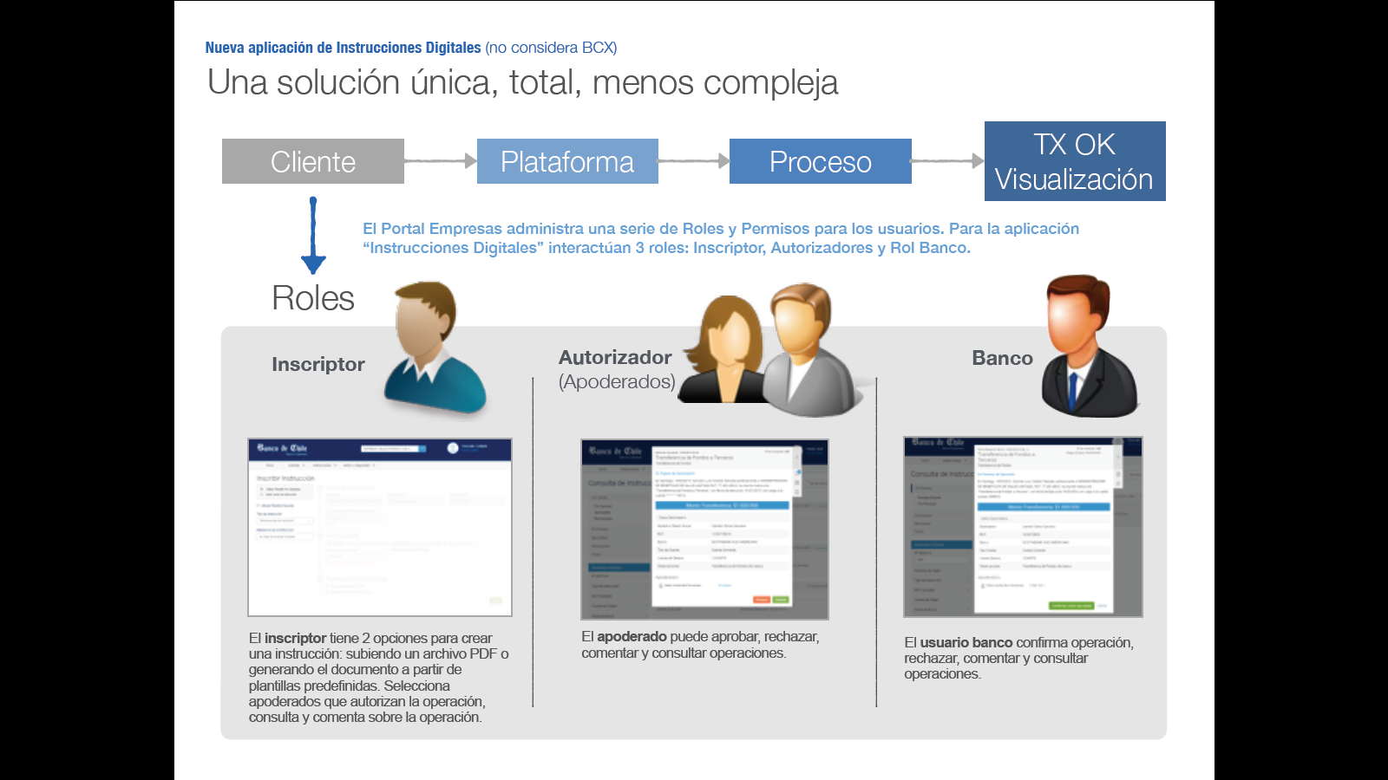
PROYECTO
¿Cómo funciona?
La nueva Plataforma funciona bajo un modelo de:
Inscriptor ( Apoderado facultado que opera en la plataforma ingresando carta de instrucción)**
Autorizador (Apoderado facultado que autoriza la carta de instrucción)**
Proceso Banco (El Banco toma la instrucción que
Se sube por el portal y la procesa con todos los
Controles ya establecidos y conocidos
** Tanto el que ingresa una carta de Instrucción como el que la autoriza deben utilizar Dispositivo de Seguridad “Digipass” entregado por el Banco**

Slide 4
Funcionalidad de Cartas de Instrucción
PROYECTO
En el portal usted podrá:
Mandar una Carta de Instrucción a través de una plantilla Digital prediseñada para:
Orden de Pago al Exterior
Transferencias entre cuentas de Banco de Chile
Transferencias a otros Bancos de Alto Valor vía Spav
Compra y venta de Monedas Spot
Mandar una Carta de Instrucción a través del Portal (en caso que no utilice del tipo de arriba):
Escaneando la carta (máximo 1MB) y adjuntado el archivo en el nuevo Portal

Slide 5
Módulo de Cartas de Instrucción
PROYECTO
Beneficios para sus operaciones…
Usted dispondrá de una Carretera Segura por donde enviar instrucciones a un teclado de
distancia.
Usted dispondrá de un completo Tracking para saber en qué está cada instrucción del día.
Usted podrá contar con un seguimiento de auditoría para saber la historia y proceso de todas sus cartas.
Usted podrá ver toda la historia de sus instrucciones enviadas al Banco (y obtener respaldos).
Usted dispondrá de Plantillas prediseñadas, con las cuales podrá ingresar las Cartas de Instrucción, evitando errores involuntarios.
Usted dispondrá además, de Plantillas favoritas, donde sólo deberá cambiar parte de la información sin tener que re-digitar nuevamente los datos de la Carta de Instrucción
Hemos dispuesto para usted una aplicación Mobile, en donde se podrán aprobar las instrucciones desde la comodidad de su Smartphone o Tablet, en cualquier momento y lugar.

